Slide 1


近一年財團法人醫院治理弊端事件簿
─假改革? 真護航?!
附件一
11/22長庚宣示長庚代表將請辭台塑企業董事,但台塑企業不會退出長庚董事會…
7月長庚爆出醫師與行政職主管不當免職風波、雲林長庚缺急診醫危機
9/17健保發現林長子宮鏡受檢率比他院高3倍，病人數占全國一半…
12月爆出礦工醫院高層向廠商收受回扣爭議
治理弊端
爭議事件
9/15林口長庚發生醫師疑似濫用子宮鏡檢查，導致嬰兒早產死亡案
10月馬偕醫院董事長涉嫌私設公司掏空醫院…
6/28長庚爆發40位急診醫師離職潮事件
106/5
106/6
106/7
106/8
106/9
106/10
106/11
106/12
107/1
107/2
政府-
立法部門
5/17 立院衛環會初審通過<醫療法>，餘條文保留協商
12/28<醫療法>才安排朝野協商但各黨皆未簽字
修法路遙遙…
政府繼續沒辦法
政府-
行政部門
7/17成立長庚案調查小組請長庚說明
8/25請長庚自提檢討報告…
10/10衛福部說要調查馬偕案…還沒下文
11/20公布長庚案調查報告，限期改善…
?!
8/30實地評鑑長庚急診人力案都符合規定…
醫改會整理 107.2

Slide 2

財團法人醫院治理弊端事件簿
附件一
醫改會整理 107.2
時 間 | 事 件
民國 95 年 | 長庚醫院95年財報竟以「醫療社會救助提撥金成長速度遠大於支出」、「預計未來無重大支出」為由，準備近15億「用不完」的醫療社會救助提撥金，逕轉列為「其他收入」。
民國100年 | 馬偕醫院對外捐贈金額超過9億，導致當年度醫療本業雖有盈餘，卻虧損1.7億。
103 /09 | 秀傳醫院爆出總裁黃明和等涉嫌私設健活人頭公司低買高賣藥品給秀傳體系醫院賺藥價差自肥8.2億。
105 / 08 | 慈濟醫院內部大規模換藥公文流出，表示醫院要將135種藥物從原廠藥換成學名藥，但醫院審查以「藥價差最大」為準則，「病人反應及療效問題等專業意見，在初審期間不列入考慮」等利潤至上之爭議與反彈。
105 / 09 | 馬偕醫院爆出自馬偕醫學院2009年創校後，平均每年需捐贈3億多元給馬偕醫學院，自104年起往後10年還要續捐34億元之承諾，引發馬偕醫院有錢捐款卻要對醫院員工共體時艱及兩獨立法人之社會公共財之經營爭議。
106 / 06 | 長庚醫院爆發40位急診醫師離職潮事件。
106 / 07 | 長庚醫院傳出因院內醫師與行政職主管不當免職風波，引發董事長王說了算等內部人事管理、行政凌駕專業等治理問題與檢討聲浪…雲林長庚更因此爆發缺急診醫師之危機恐影響民眾就醫權益。
106 / 09 | 林口長庚發生醫師疑似濫用子宮鏡檢查，導致嬰兒早產死亡之醫糾案，健保署分析大數據資料亦發現該院子宮鏡受檢比率高出其他醫院3倍，子宮鏡受檢病人數更占全國一半…
106 / 10 | 馬偕醫院董事長劉伯恩被爆涉嫌私設「馬偕全球生物科技公司」、「馬偕真理公司」、「馬偕管理顧問公司」等三家公司自肥、新竹兒童醫院BOT案違反章程等涉及背信圖利之嫌。
106 / 12 | 礦工醫院爆出醫院高層向廠商收回扣爭議。

Slide 3


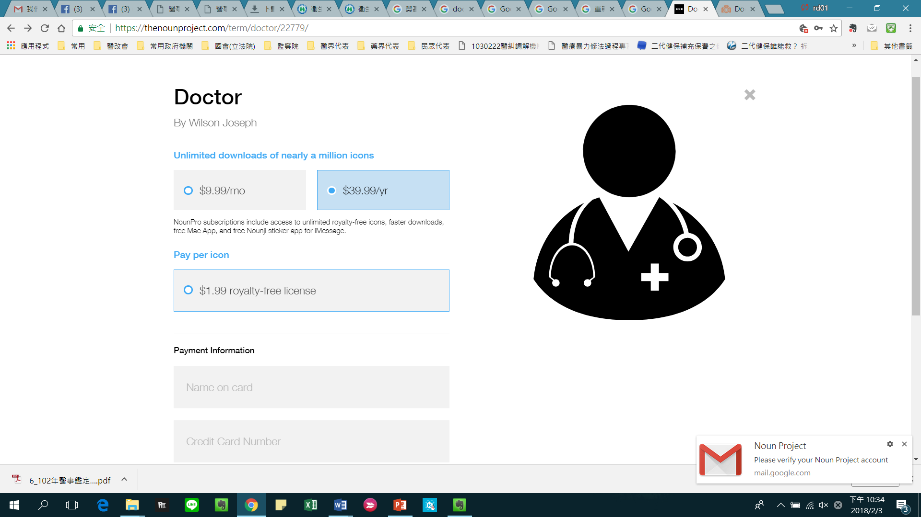
《醫療法》修法後，
財團法人醫院董事會治理會有什麼改變？
醫療法修什麼？
附件二-1
現制
修法後
Part 1
無員工董事
有員工董事
投入多少
做公益/救血汗資源？
醫院老闆說了算…
增設薪酬委員會、
公益委員會
不用設監察人
要設監察人
無公益監察人
政府指派公益監察人
醫改會整理 107.2

Slide 4

《醫療法》修法後，
醫療公益責任落實
有何進步？
醫療法修什麼？
附件二-2
現制
修法後
Part 1I
提撥基礎僅 醫療本業結餘
擴大為 總結餘
公益金怎麼花？老闆說了算…
董事會下 設公益委員會
僅 醫院自己找會計師+
衛福部委託財報審查專家
提供意見
+指派 公益監察人
+增加 跨部會聯合查帳
僅公開 社福金五大類花費
+公開
救濟/服務內容計畫/
補助基準及成果
無 罰則
增列 罰則
醫改會整理 107.2

Slide 5

《醫療法》修法後，如何搶救血汗醫護？
醫療法修什麼？
附件二-3
現制
修法後
Part 1II
無員工董事
有員工董事
董事會下增設薪酬委員會
明定盈餘繳完稅/補虧損/盡義務後，當年度未受限稅後盈餘應優先補人加薪
增加 跨部會聯合查帳
醫院虧損？
共體時艱？
老闆說了算…
無 罰則
增列 罰則
醫改會整理 107.2

Slide 6

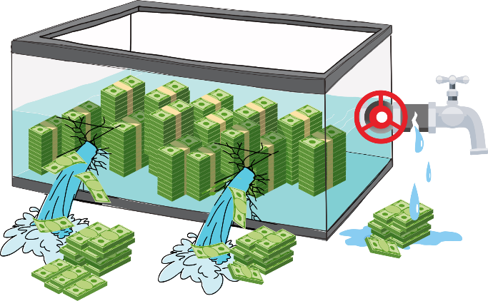

《醫療法》修法後，
如何監管防財團法人醫院財務五鬼搬運？
醫療法修什麼？
附件二-4
現制
修法後
Part 1V
一定金額/比率以上須經政府審核通過
公布政府核准對外捐款金額&理由
對外
捐款
捐給母集團關係組織
捐到虧也合法…
承租土地
每年向母集團租土地房舍回流大筆租金…
公布租金與市場行情之分析比較
其他審核公開機制
僅 醫院自己找會計師+衛福部委託財報審查專家提供意見
另指派公益監察人
增加跨部會查帳機制
公益信託+持股比例限制
另公布董監背景、利益迴避原則、揭露關係人交易
罰則
無 罰則
增列罰則
醫改會整理 107.2

Slide 7
附件三
哪個版本的《醫療法》修法提案，才能搶救血汗醫護？
醫改會整理 107.2

Slide 8
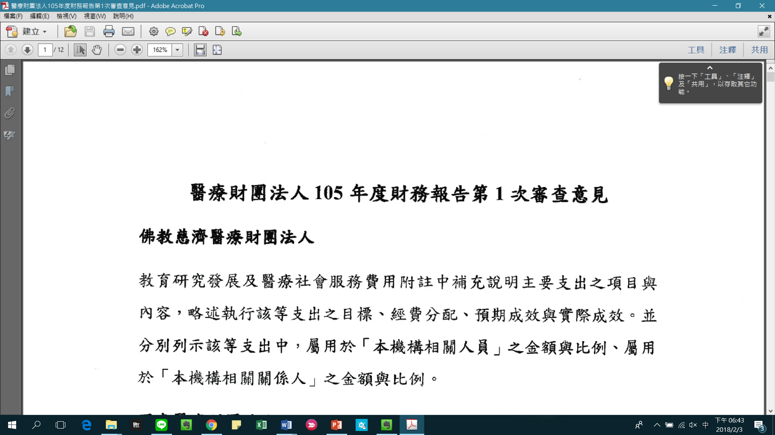
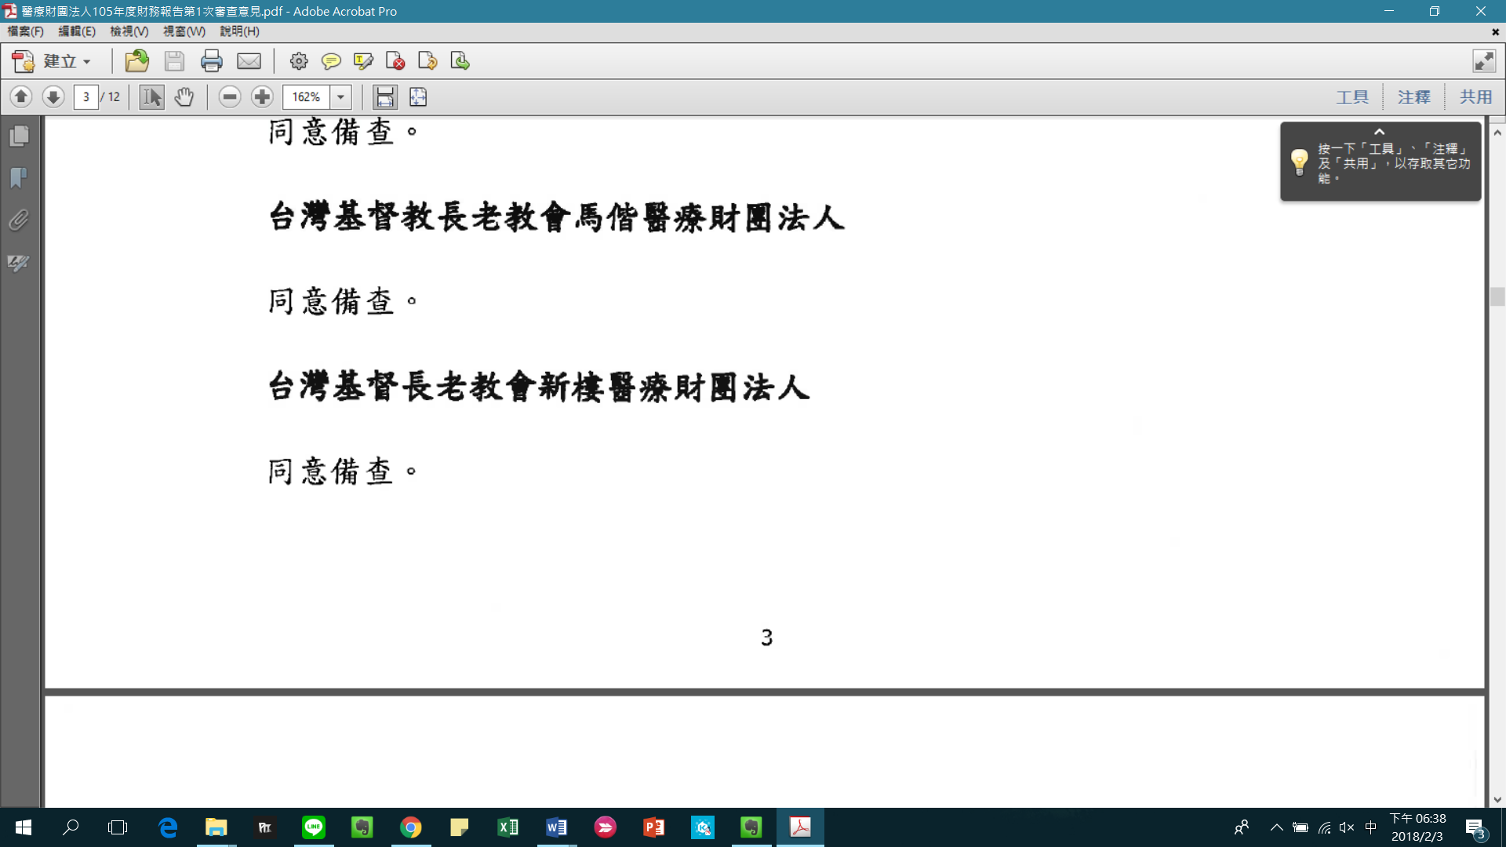
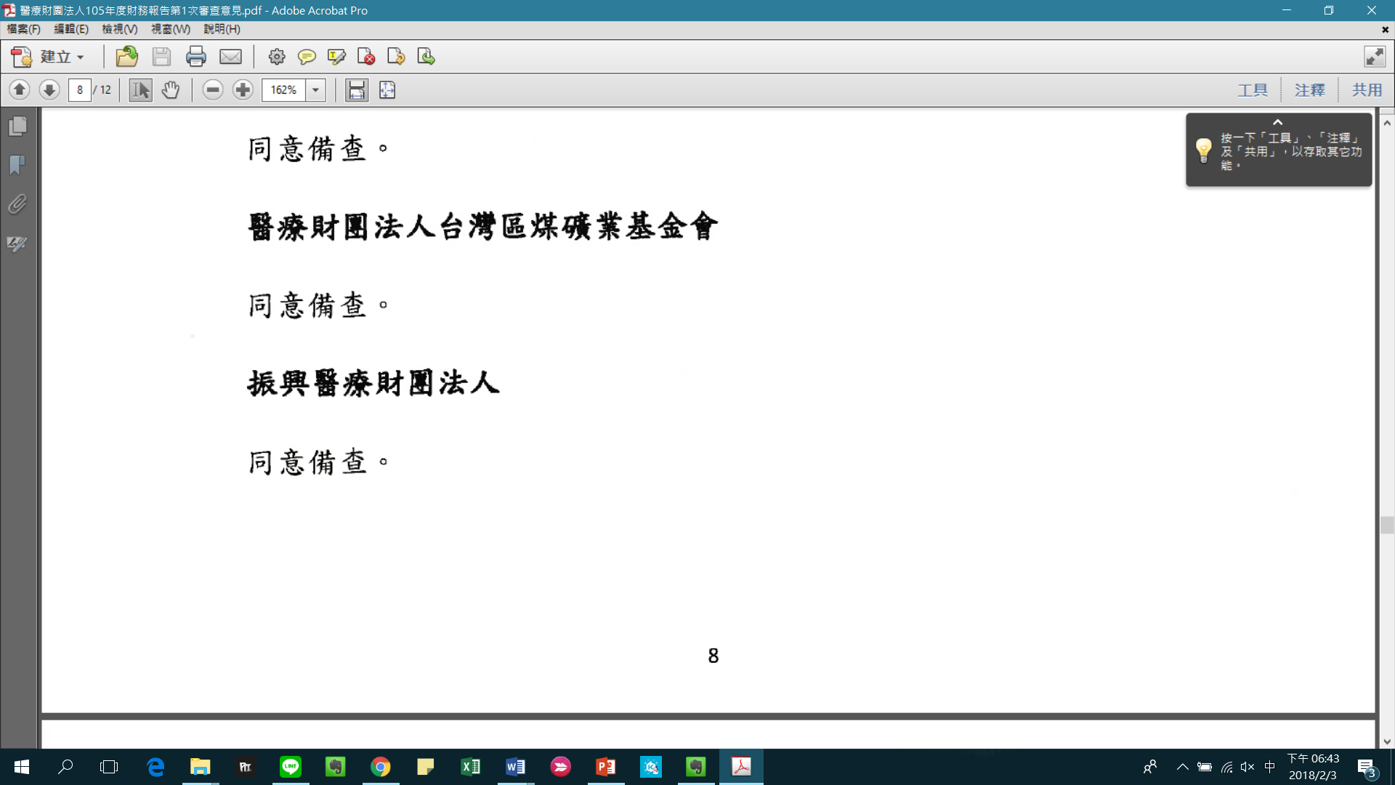
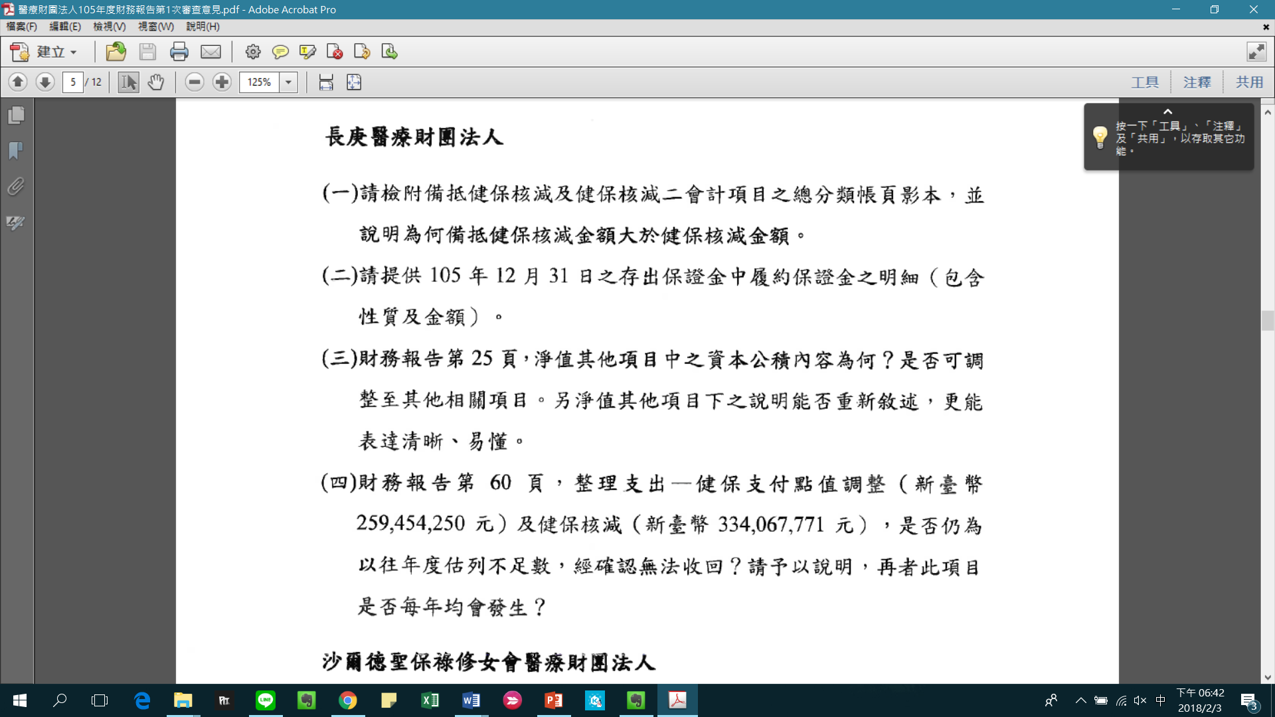
附件四
為何要跨部會查帳？─現行財報審查機制已有辦法抓漏 ?!
報載馬偕董事長涉嫌私設3家公司掏空醫院之弊端，其3家公司設立時間為106年9月，然從105年財報審查意見來看，馬偕卻是模範生？現有審查真能發現問題？
106年12月媒體爆出礦工醫院高層收受廠商回扣爭議，然也難以在現行財報審查機制中現形？
長庚醫療財團法人下於105年6月正式設立一純自費主攻醫美高階健檢的長庚診所，其設立資金來源、免稅與資源投注的優先合理性，亦未能從財報審查過程中反映出來？
醫改會整理 107.2

